Slide 1
স্বাগতম

Slide 3
পাঠ পরিচিতি
শ্রেণিঃদশম
অধ্যায়ঃচতুর্থ
সময়ঃ৪৫ মিনিট

Slide 4
আজকের পাঠ
ক্রিয়ার ভাব

Slide 5
শিখনফল
এই পাঠ শেষে শিক্ষার্থীরা –
১ । ক্রিয়ার ভাব কয় প্রকার বলতে পারবে ।
২ । ক্রিয়ার ভাবের প্রকার ভেদ উদাহরণ সহ বর্ণনা করতে পারবে ।

Slide 6
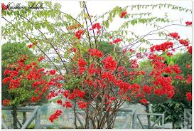
১ । সুর্য অস্ত যাচ্ছে।
২। এখন বাড়ি যাও ।
৩ ।সে পড়লে পাশ করত ।
৪ ।তোমার কল্যাণ হোক ।
ওপরের বাক্যগুলোতে ক্রিয়া সংঘটিত
হওয়ার বিভিন্ন রীতি প্রকাশ পেয়েছে ।

Slide 7
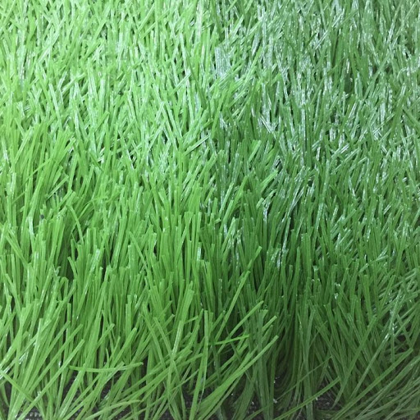
ক্রিয়ার ভাবঃ ক্রিয়ার যে অবস্থার দ্বারা তা ঘটার ধরণ বা রীতি প্রকাশ পায় ,তাকে ক্রিয়ার ভাব বা প্রকার বলে। ক্রিয়ার ভাব বা ধরণ চার প্রকার। যথা ----
অনুজ্ঞা ভাব
নির্দেশক ভাব
ক্রিয়ার ভাব
সাপেক্ষ ভাব
আকাঙ্ক্ষা প্রকাশক ভাব

Slide 8
নির্দেশক ভাবঃ সাধারণ ঘটনা নির্দেশ করলে বা কিছু জিজ্ঞাসা করলে ক্রিয়াপদের নির্দেশক
ভাব হয় ।যথা--
ক.সাধারণ নির্দেশকঃ ইমি বই পড়ে।
খ. প্রশ্ন জিজ্ঞাসায়ঃ আপনি কি আসবেন ?
অনুজ্ঞা ভাবঃ আদেশ নিষেদ,উপদেশ,অনুরোধ, আর্শীবাদ ইত্যাদি সূচিত হলে ক্রিয়াপদের
অনুজ্ঞা ভাব হয়হয় । যেমন---
ক.আদেশাত্নকঃ বর্তমান কালে—চুপ কর।
ভবিষ্যতকালে-তুমি কাল যেও ।

Slide 9
সাপেক্ষ ভাবঃ একটি ক্রিয়ার সংঘটন অন্য একটি ক্রিয়ার ওপর নির্ভর করলে , নির্ভরশীল ক্রিয়াকে সাপেক্ষ ভাবের ক্রিয়া বলা হয় । যেমন---
ক.সম্ভাবনায়ঃ যদি সে পড়ত তবে পাশ করত ।
খ.উদ্দেশ্য বোঝাতেঃ ভালো করলে পড়লে সফল হবে ।
গ.ইচ্ছায় বা কামনায়ঃ আজ বাবা বেঁচে থাকলে আমার এত কষ্ট হতো না ।
আকাঙ্ক্ষা প্রকাশক ভাবঃ যে ক্রিয়াপদে বক্তা সোজাসুজি কোনো ইচ্ছা বা আকাঙ্ক্ষা প্রকাশ করে ,তাকে আকাঙ্ক্ষা প্রকাশক ভাবের ক্রিয়া বলা হয় । যেমন ---
ক.সে যাক ।
খ.বৃষ্টি আসে আসুক ।

Slide 10
একক কাজ
প্রশ্নঃ ক্রিয়ার ভাব কয় প্রকার ?

Slide 11
মূল্যায়ন
প্রশ্নঃ ক্রিয়ার ভাব কাকে বলে ?

Slide 12
বাড়ির কাজ
প্রশ্নঃ ১ । নির্দেশক ভাবের উদাহরন সহ সংজ্ঞা লেখ ।
প্রশ্নঃ ২ । সাপেক্ষ ভাবের উদাহরণসহ সংজ্ঞা লেখ ।

Slide 13
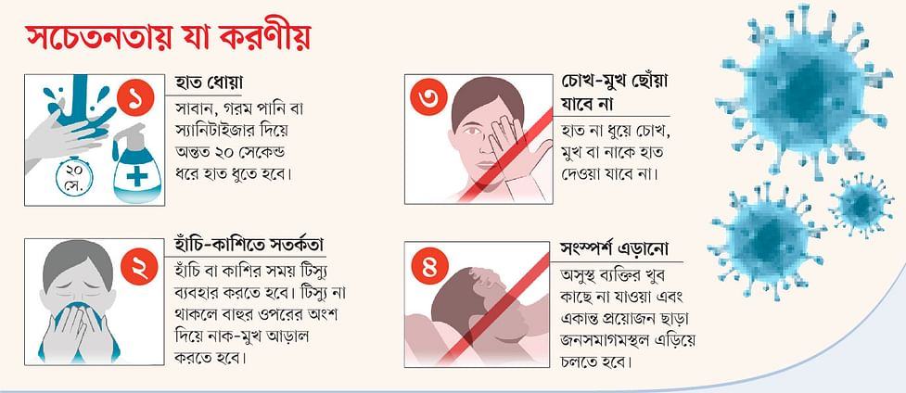
ধন্যবাদ

